Slide 1
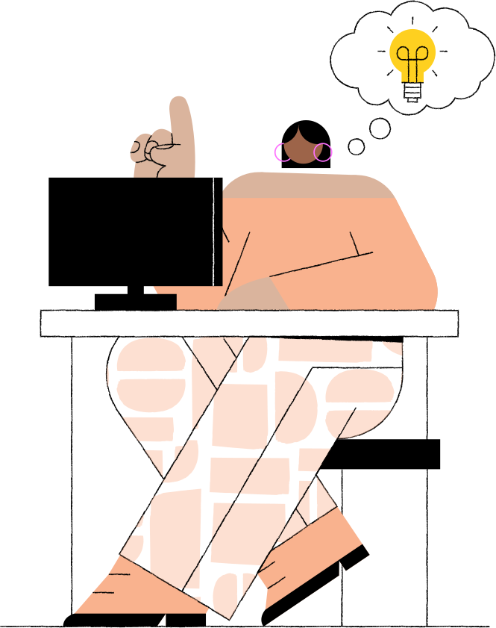
СМИ в политической системе
Повторение

Slide 2

Верны ли следующие суждения о роли СМИ в политической жизни демократического общества?
А. СМИ информируют граждан о деятельности органов власти, оценивают её эффективность
Б. Легально действующие СМИ в демократическом обществе могут представлять любые политические идеи и взгляды

Slide 3
Ниже приведен ряд терминов. Все они, за исключением двух, относятся к СМИ.
1. концерт
2. газета
3. журнал
4. радио
5. кинофильм
6. телевидение
Найдите два термина, “выпадающие” из общего ряда, и запишите цифры под которыми они указаны

Slide 4


Свободные СМИ рассматриваются как один из политических институтов, гарантирующих демократическое развитие общества. Используя обществоведческие знания, объясните почему

Slide 5
Выберите верные суждения о роли СМИ в политической жизни общества и запишите цифры, под которыми они указаны
1. СМИ приобщают людей к политическим ценностям, нормам, образцам поведения
2. СМИ формируют общественное мнение.
3. К СМИ относят документальное кино.
4. СМИ выполняют функцию критики и контроля, позволяя гражданам оценивать деятельность органов власти
5. СМИ в демократическом обществе представляют только точку зрения, соответствующую официальной идеологии

Slide 6

Используя обществоведческие знания,
1) раскройте смысл понятия «средства массовой информации (СМИ)»;
2) составьте два предложения:
− одно предложение, содержащее информацию об одной из политических функций СМИ;
− одно предложение, раскрывающее с опорой на знания курса важность независимости СМИ.

Slide 7

Назовите три функции средств массовой информации (СМИ) в политической сфере общества и проиллюстрируйте каждую из них примером. (Сначала назовите функцию СМИ, затем приведите соответствующий пример.) (Каждый пример должен быть сформулирован развёрнуто.)

Slide 8


План тему «СМИ в политической системе»
1. Понятие о СМИ.
2.Виды СМИ:
а) печатные издания (газеты, журналы);
б) электронные СМИ (телевидение, радио, интернет).
3.Отличительные признаки СМИ:
а) публичность;
б) распространение информации осуществляется в специальных формах, с помощью специальных технических средств;
в) непостоянный характер аудитории, которая образуется от случая к случаю, в результате общего внимания;
г) движение основного информационного потока в одном направлении — от СМИ к потребителю.

Slide 9
4. Функции СМИ:
а) информационная;
б) формирование общественного мнения;
в) политическая социализация граждан;
г) критика и контроль;
д) выражение различных политических интересов;
е) мобилизационная;
ж) инновационная.
5.Основные последствия появления СМИ в политике:
а) потеря значения партий в политической системе;
б) население и политическая элита участвуют в политике вне зависимости от местонахождения;
в) возможно всепроникающее воздействие власти во все сферы жизни общества (тоталитаризм), создание социально-политических мифов, массовое манипулирование общественным сознанием.
6. Принципы СМИ:
а) принцип независимости;
б) принцип социальной ответственности.

Slide 10


 | ФОРМЫ ГОСУДАРСТВА |  | КРИТЕРИИ КЛАССИФИКАЦИИ
А) | Федеративное | 1) | политический режим
Б) | Демократическое | 2) | государственное устройство
В) | Авторитарное | 3) | форма правления
Г) | Унитарное
Д) | Республиканское

Slide 11
Выберите верные суждения о государстве и запишите цифры, под которыми они указаны.
Государство располагает специальным аппаратом в целях осуществления управленческой, охранительной функций.
К признакам государства относят публичность, суверенитет, монополию на издание законов и взимание налогов.
Любое государство как главный политический институт призвано полностью контролировать жизнь общества для обеспечения правопорядка и безопасности.
Демократическое государство руководствуется в своей деятельности правами человека и интересами большинства граждан.
По форме государственного (территориального) устройства выделяют федерации, унитарные государства и конфедерации

Slide 12
В государстве Z граждане для реализации своих прав и свобод создают относительно независимые от государства ассоциации, в том числе оппозиционные партии, группы по интересам. Глава государства и члены парламента избираются всенародно на свободных конкурентных выборах. Государство Z включает в себя 13 территориальных единиц, обладающих правом принимать собственные конституции, не противоречащие основному закону страны.
Какова форма государственного (территориального) устройства государства Z? Укажите факт по условию задачи, на основе которого Вы это установили. Назовите любые два признака этой формы государственного (территориального) устройства, не названных в условии задачи.

Slide 13
Государство Z объединяет несколько штатов, имеющих свои парламенты, правительства законодательство. Z периодически проводятся конкурентные выборы парламент, который формирует правительство из представителей победившей политической партии (блока партий). Депутаты парламента избирают президента, выполняющего представительные функции. Выберите приведённом ниже списке характеристики формы государства Z запишите цифры, под которыми они указаны. .
1) президентская республика
2) унитарное государство
3) демократическое государство
4) парламентская республика
5) авторитарное правление
6) федеративное государство

Slide 14

В конституции государства Z провозглашено, что государство Z — демократическая федеративная парламентская республика.
Какие из приведённых признаков характеризуют форму правления Z? Запишите цифры, под которыми они указаны.
1) двухпалатная структура парламента для обеспечения представительства субъектов
2) Наличие в парламенте нескольких партийных фракций
3) действие конституций субъектов при верховенстве общей конституции
4) правительство обеспечивает правопорядок обороноспособность страны
5) глава государства избирается парламентом
6) правительство ответственно перед парламентом

Slide 15


Организация Z для достижения своей цели может использовать различные ресурсы. Какие иные признаки позволяют сделать Вывод том, что организация Z — государство?
Запишите цифры, под которыми указаны соответствующие признаки.
Организация Z
1) обладает суверенитетом
2) объединяет единомышленников
3) имеет свои символы
4) имеет монопольное право устанавливать налоги
5) участвует в политической социализации граждан
6) издаёт законы

Slide 16
Выберите верные суждения о демократии, её основных ценностях и признаках и запишите цифры, под которыми они указаны.
1) Демократия признаёт народ единственным и высшим источником государственной власти.
2) К признакам демократии относят государственный контроль над частной жизнью граждан.
3) Государственная власть при демократии может считаться легитимной, если её формирование и существование поддержаны народом в соответствии с нормами.
4) Демократия признаёт безусловный приоритет интересов личности над интересами государства.
5) Демократии свойственно доминирование идеологии одной партии на политической арене.

Slide 17



В государстве Z регулярно проходят выборы в законодательное собрание. Какие факты позволят сделать вывод о том, что в государстве Z установился тоталитарный политический режим? Запишите цифры, под которыми они указаны.
1) Законодательное собрание принимает законы.
2) Конституция закрепляет руководящую роль единственной партии.
3) Осуществляется прямое регулирование государством всех сфер общественной жизни.
4) Главой государства является президент.
5) Президент избирается законодательным собранием.
6) Осуществляется административный контроль над отправлением правосудия

Slide 18
Выберите верные суждения о политических режимах запишите цифры, под которыми они указаны.
1) Политический режим характеризуется совокупностью методов осуществления государственной власти.
2) В демократическом государстве реализуется принцип политического плюрализма.
3) Представительство различных политических партий законодательных органах — отличительный признак тоталитарного режима.
4) Демократическому политическому режиму свойствен диалог между государством гражданским обществом.
5) Принцип разделения властей является основополагающим для авторитарного государства.

Slide 19

ПРИЗНАКИ ПОЛИТИЧЕСКОЙ ВЛАСТИ
Ниже приведён перечень терминов. Все они, за исключением двух, характеризуют понятие «правовое государство».
главенство права;
однопартийность;
реализация принципа разделения властей;
права человека;
взаимная ответственность личности и государства;
верховенство исполнительной власти.

Slide 20


В государстве Z были проведены политические реформы. Какие из приведённых фактов свидетельствуют о том, что государство стало правовым? Запишите цифры, под которыми они указаны.
Утверждена республиканская форма правления.
Законодательно введена самостоятельность и независимость ветвей власти.
В основном законе государства отражены и реализуются на практике гарантии прав и свобод личности.
На выборах победила консервативная партия.
Провозглашено верховенство закона во всех сферах жизни.
Граждане поддерживают проведённые преобразования.

Slide 21
3 На основании обществоведческих, исторических знаний, фактов общественной жизни назовите три формы взаимодействия государства и гражданского общества и конкретизируйте каждую из названных форм примером.
4. Правовое демократическое государство наиболее рациональная форма человеческого общежития. Используя знания обществоведческого курса, информацию СМИ и личный социальный опыт, объясните, как связаны между собой политическая свобода и возможности самореализации личности в каждой из сфер: экономической, социальной и духовной.

Slide 22
Выберите верные суждения о социальной стратификации и социальной мобильности и запишите цифры, под которыми они указаны.
1) Социологи различают индивидуальную и групповую (коллективную) мобильность.
2) Горизонтальная мобильность предполагает переход в социальную группу, находящуюся на другой ступени социальной иерархии.
3) Один из критериев дифференциации социальных групп — уровень доходов.
4) Личные качества человека выступают критерием социальной стратификации современного общества.
5) Одним из критериев социальной стратификации общества выступает объём власти.

Slide 23
Выберите верные суждения о социальной стратификации и запишите цифры, под которыми они указаны.
1) В основу деления общества на страты положены доход, престиж профессии, образование.
2) Одним из критериев социальной стратификации являются индивидуально-психологические особенности личности.
3) Социальная стратификация отражает строение общества.
4) Изменение социального статуса индивида в процессе вертикальной мобильности называют социальной стратификацией.
5) Стратификационная структура общества отражает социальное неравенство людей.

Slide 24
Выберите верные суждения о межнациональных отношениях и запишите цифры, под которыми они указаны.
Любые межнациональные отношения законодательно регламентированы.
Одним из способов предотвращения межнациональных конфликтов
в демократическом обществе является соблюдение прав и свобод каждой народности и нации.
Этносоциальный конфликт характеризуется состоянием взаимных претензий, противостоянием племён, народов и наций друг другу.
Одной из причин этносоциальных конфликтов является существующее между этносами неравенство в уровне жизни, различное представительство в престижных профессиях, социальных слоях, органах власти.
Толерантность представляет собой конфликт между представителями разных наций и народностей.

Slide 25
Выберите верные суждения об этнических группах и межнациональных отношениях и запишите цифры, под которыми они указаны.
1) Один из способов предотвращения межнациональных конфликтов в демократическом обществе — компактное расселение людей одной национальности в пределах многонационального государства.
2) Этническими общностями являются племена, народности, нации.
3) Одним из способов гармонизации межнациональных отношений является развитие культурных связей между народами.
4) Все этнические общности обязательно имеют свою государственность.
5) Один из способов предотвращения межнациональных конфликтов в демократическом обществе — обеспечение прав и свобод всех граждан независимо от их национальной принадлежности.

Slide 26



Выберите верные суждения об этнических группах и межнациональных
отношениях запишите цифры, под которыми они указаны
1) Историческими формами этноса учёные называют племена, народности, нации.
2) Один из способов предотвращения межнациональных конфликтов демократическом обществе — компактное расселение людей одной национальности пределах многонационального государства.
3) Одним из способов гармонизации межнациональных отношений является развитие культурных связей между народами.
4) Все этнические общности имеют свою государственность.
5) Один из способов предотвращения межнациональных конфликтов демократическом обществе — обеспечение равноправия всех граждан.

Slide 27

Выберите верные суждения о социализации и запишите цифры, под которыми они указаны.
1) Социализация — это процесс освоения индивидом новых социальных ролей.
2) Первичная социализация заканчивается с началом трудовой деятельности.
3) Агентами социализации являются только учреждения, отвечающие за передачу социокультурного опыта.
4) Агенты вторичной социализации, как правило, действуют узконаправленно, в пределах своей компетенции, в соответствии с официальными предписаниями.
5) Социализация предполагает только контролируемые процессы целенаправленного воздействия на личность.

Slide 28
Выберите верные суждения о семье и её типах и запишите цифры, под которыми они указаны.
1) Для семьи демократического (партнерского) типа характерно справедливое разделение домашних обязанностей.
2) Члены семьи связаны общностью быта, взаимной моральной ответственностью.
3) Своеобразие семьи заключается в том, что она одновременно представляет собой и общественный институт, и малую социальную группу.
4) Нуклеарные семьи характерны для традиционных обществ с натуральным типом хозяйства.
5) Репродуктивная функция семьи проявляется в ведении домашнего хозяйства и во взаимной материальной поддержке.

Slide 29

Выберите верные суждения о семье как социальном институте и запишите цифры, под которыми они указаны.
1) Репродуктивная функция семьи связана с биологическим воспроизводством членов общества.
2) Семья — это малая социальная группа, основанная на браке, кровном родстве или усыновлении (удочерении).
3) Эмоциональная функция семьи проявляется в физической, психологической и экономической защите членов семьи.
4) По составу семьи выделяют нуклеарные, расширенные и неполные семьи.
5) Для семьи демократического типа характерно чёткое разграничение домашних обязанностей по гендерному признаку.

Slide 30
Выберите верные суждения о социальных институтах и запишите цифры, под которыми они указаны.
1 Появление социальных институтов связано с необходимостью удовлетворения фундаментальных потребностей общества.
2 Структура современного социального института, как правило, характеризуется простотой отношений.
3 Некоторые социальные институты могут выступать и как агенты социализации, и как каналы социальной мобильности.
4 К политическим институтам общества традиционно относят рыночную экономику и собственность

